Slide 1


치매환자 무단외출 알림이
지능정보통신공학과 이범석 장민석 윤현희
Notes:
.

Slide 2
FCM을 이용한 푸시 알림 어플

Slide 3
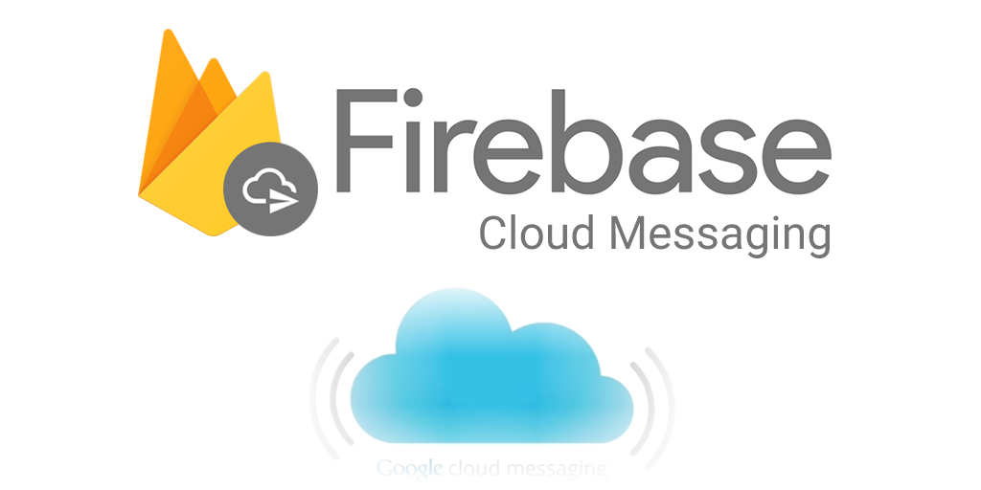
FCM(firebase cloud messaging)이란?

Slide 4
라즈베리파이에서 파이썬으로 FCM API 사용 방법

Slide 5
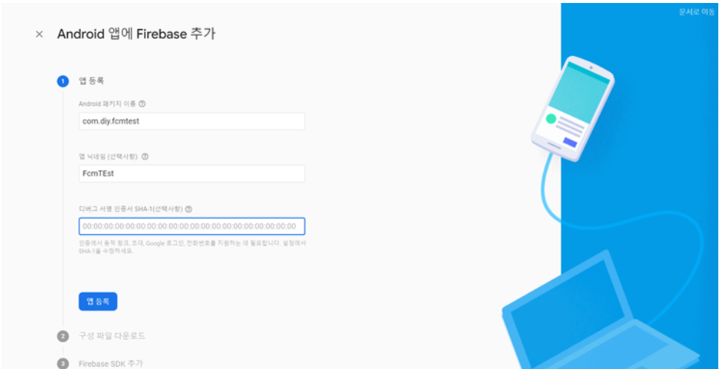
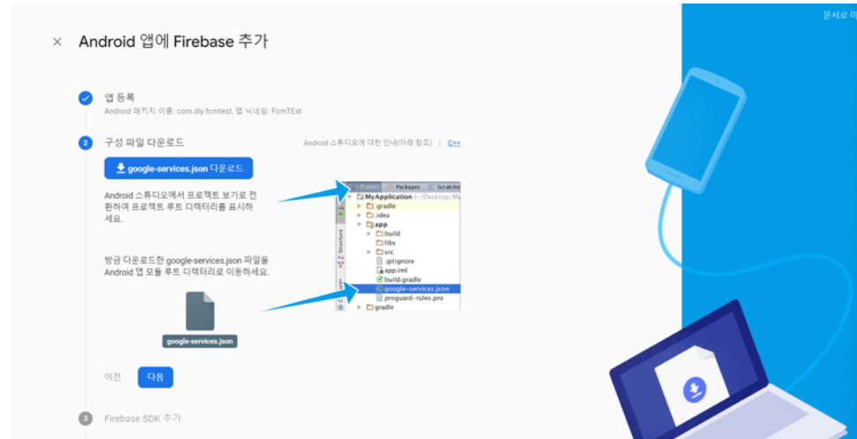
사용법
1. 파이어베이스 프로젝트 생성

Slide 6
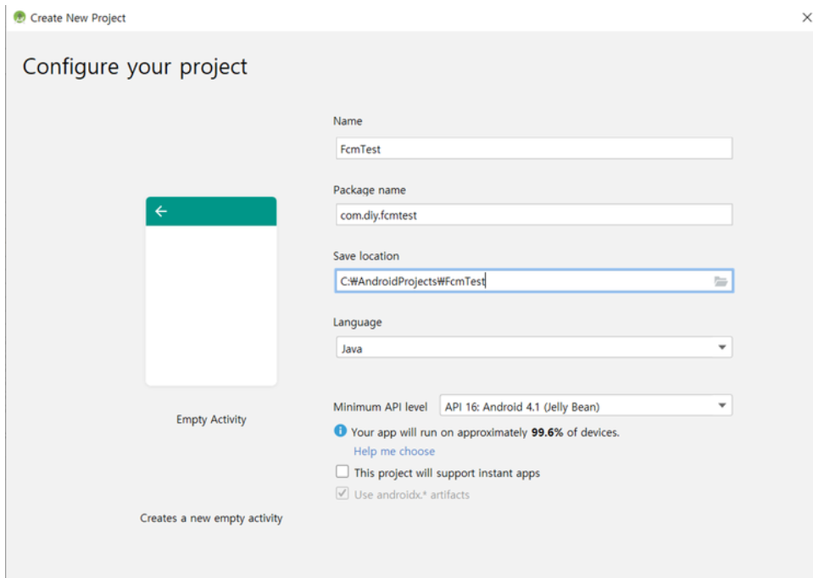
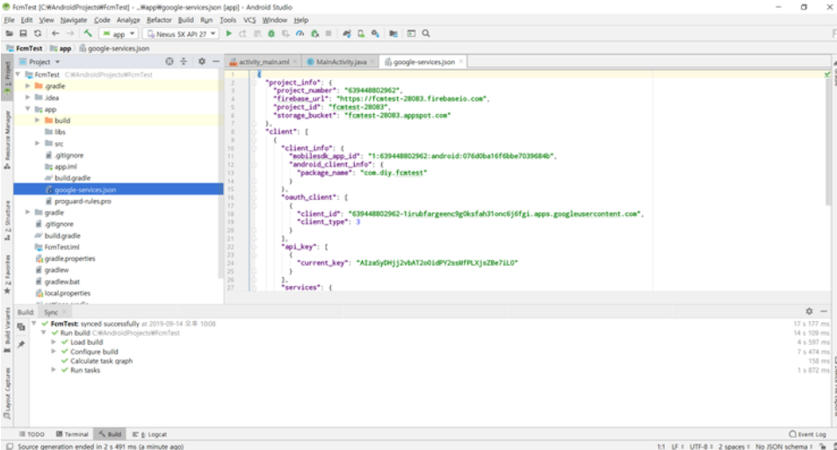
사용법
2. 안드로이드 스튜디오 프로젝트 생성 후 파이어베이스와 연동
프로젝트 생성 프로젝트명 - app 폴더에 google-service.json 파일 넣기

Slide 7
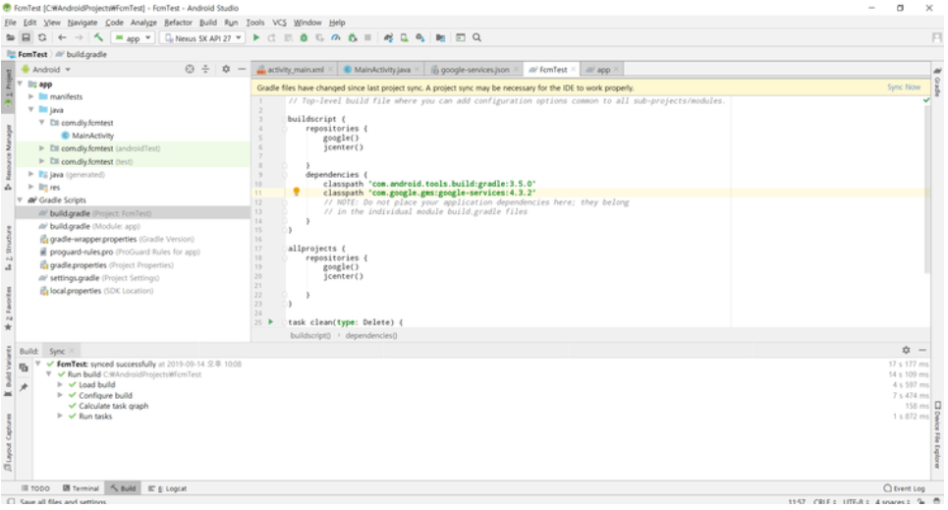
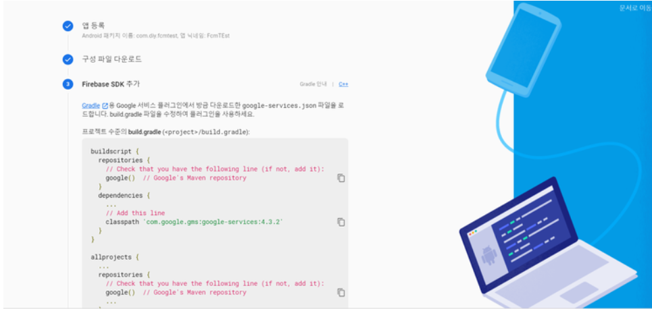
사용법
2. 안드로이드 스튜디오 프로젝트 생성 후 파이어베이스와 연동
build.gradle 쪽 셋팅
(classpath 'com.google.gms:google-service:4.3.2' 부분을 복사)
복사한 값을 buildscript 내부 dependencies의 추가

Slide 8
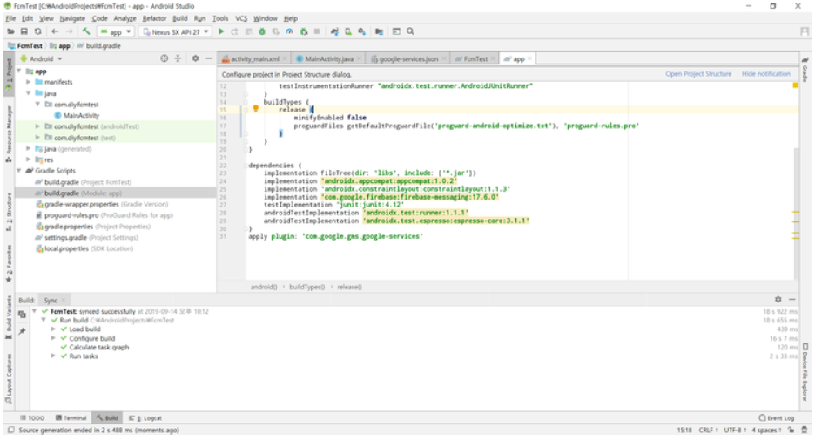
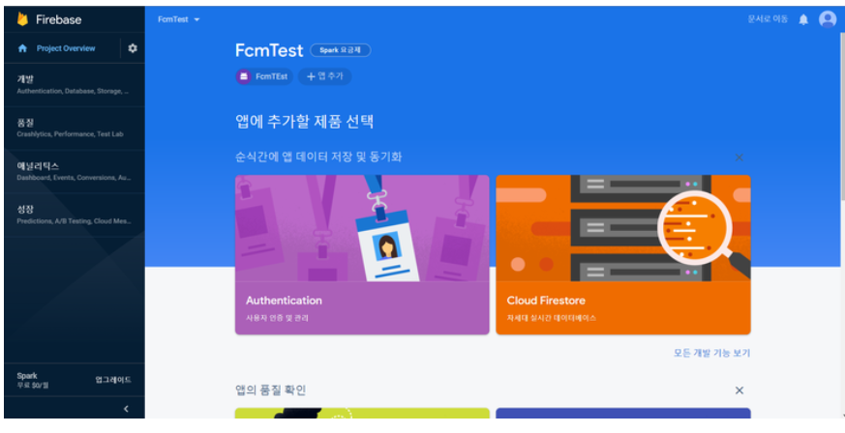
사용법
2. 안드로이드 스튜디오 프로젝트 생성 후 파이어베이스와 연동
Gradle.scripts-build.gradle(Module:app)파일) 에서 apply plugin: 'com.google.gms.google-service'를 추가
FcmTest 프로젝트안에 app100 라는 안드로이드 앱이 등록

Slide 9
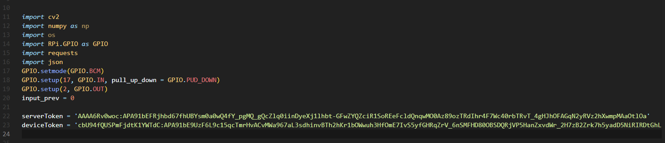
사용법
3. 파이어베이스에서 생성한 프로젝트의 설정에서 클라우드 메시징 부분에서 서버키 복사

Slide 10

사용법
4. 안드로이드 스튜디오에서 만든 어플 실행 후 Logcat에서 토큰 값 확인
5. 라즈베리파이의 파이썬 파일에서 토큰 값 deviceToken에 넣어 연동시킴

Slide 11
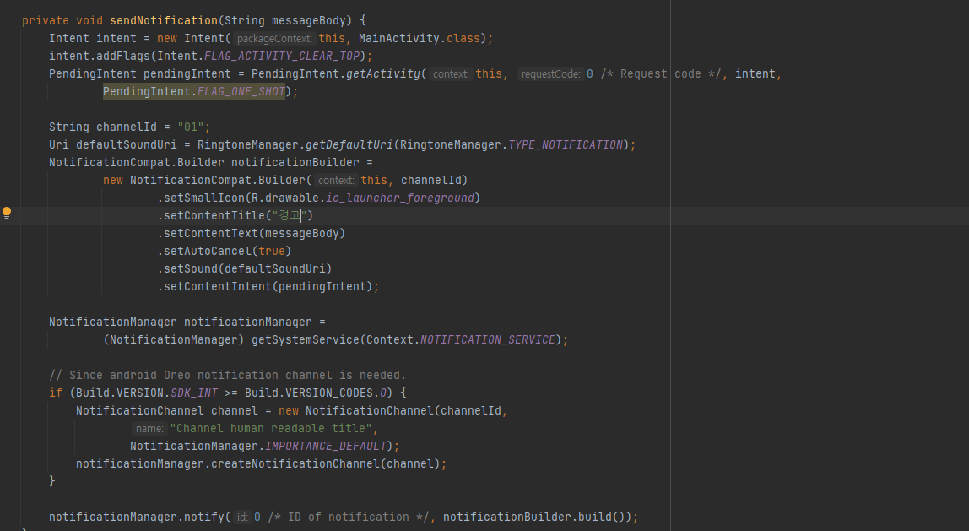
사용법
6. .setContentTitle(“경고”) 제목

Slide 12
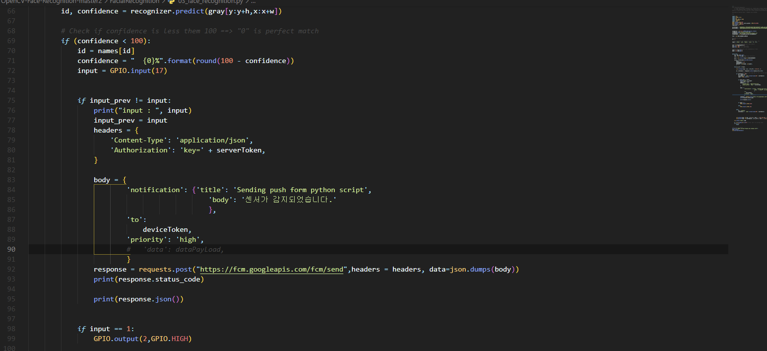
사용법
6. body가 내용 아래 사진에 ‘body’: ‘센서가 감지되었습니다.’ 가 내용

Slide 13
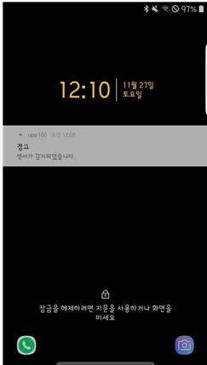
Test

